Slide 2
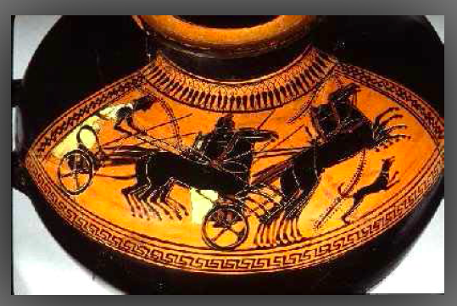
LES JEUX DE OLYMPIE
L’ART RECONTE LE SPORT
Notes:
L’ART RACONTE LE SPORT

Slide 4
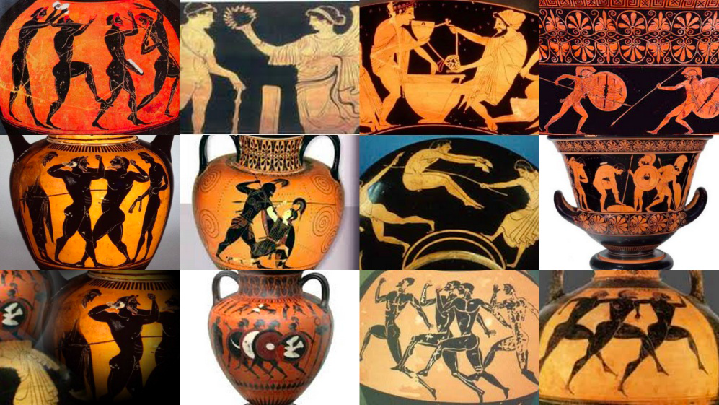
LES CINQ JOURS DE OLYMPIE DANS LA PEITURE DES VASES GRECS

Slide 5
Les Olympiades, qui démarrent à partir de 776 a. J.C., doivent leur nom à Olympie, ville du Pélopponèse où se déroulaient les compétitions sportives les plus importantes du monde ancien à l’honneur de Zeus. De ces fêtes, en même temps jeux et cérémonies religieuses, il y en avait dans d’autres villes come Corinthe et Delphèse tous les deux trois ans, mais celles de Olympie étaient particulières. Les jeux avaient lieu tous les 4 ans et se déroulaient pendant 5 jours en été entre la récolte du blé et la vendange Pendant les jeux on proclamait l’ ekecheiria la trêve sacrée, aucune guerre commencait, tout conflit venait arrêté. Pendant 12 siècles cette trêve fut violée seulement 2 fois

Slide 6
I JOUR
Les célébrations débutaient avec la pleine lune d’oût et avec une fastueuse cérémonie d’inauguration.
Un cortège partait de la plaine sous les oliviers à la colline des temples jusqu’à l’enceinte sacrée.
Les gens s’entassaient sous la statue de Zeus, les prêtres sacrifiaient 2 toraux, les athlètes priaient tous ensemble.
Les rituels terminés, c’était le solennel serment où les athlètes d’abord appelait Zeus comme temoin de leur bonne conduite et en suite promettaient d’agir loyalement pendant les compétitions

Slide 7
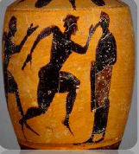
II JOUR
La deuxième journée était dédiée à la course (la seule compétition jusqu’à la 18 ^{e} èdition des jeux)
Il y avait 3 type de course:
le stadion course de vitesse qui correspondait à la longueur de la piste 200m
Le diaulos course mi fond d’un côté à l’autre du stade 400 m
Le dolichòs course de fond 12 tours complets du stade 5000 m

Slide 8
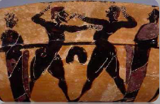
III JOUR
Il était destiné à la boxe, à la lutte, au pancrace .
D’abord on tirait au sort; dans une urne il y avait des tablettes avec des lettres gravées pareilles deux à deux. Ceux qui Ceux qui prenaient les mêmes lettres combattaient l’un contre l’ contre l’ autre.
La boxe était très populaire. Les gants n’étaient que des bandes en cuir himantes
ou sphaìrai si recouvertes des boules en plomb avec qui on pouvait lancer des coups mortels; dans ce cas l’athlète venait puni par fustigation. La tête ètait protegée par une calotte en bronze.
Dans la lutte gagnait qui arrivait à mettre les deux épaules de son adversaire au sol 3 fois. Les athlètes combattaient nus avec le corps recouvert d’huile pour rendre dificile la prise à l’adversaire. Les coups de poing ètaient interdits,mais autorisées les coups de tête.
Le Pancrace était une sorte de wresling moderne: tous les coups étaient admis sauf les morsues et l’aveuglement

Slide 9
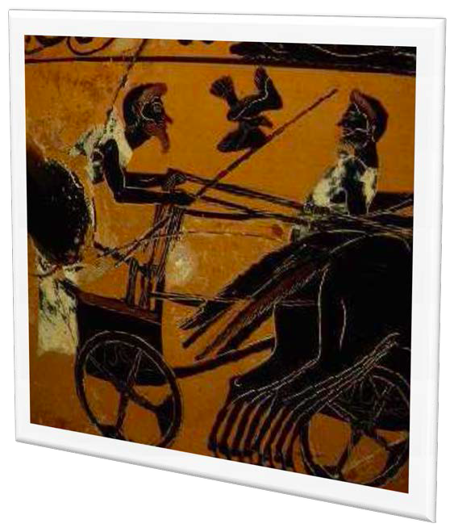
IV JOUR
Au 4° jour on quittait le stadium pour aller à l’ hyppodrome pou la course des chars (à 2-3-4- chevaux) à qui suivait la course des chevaux sur la distance de 12 tour presque 14,1 km.
Dans les sports équestres le titre ètait destiné au propriétaire du cheval qui engagait
et payait jockeys et aurigas.
Les écuries les plus célèbres appartenaient à des
personnages fameux comme le Roi de Macédoine, le
Tyran de Syracuse ou de Agrigente.
Le début de la course à chevaux ètait donné par une
aigle mécanique placée sur un autel. Les athlètes, presque
nus et sans selle, partaient au battement des ailes.

Slide 10
V JOUR
Au 5° jour on revenait au stadium pour le Pentatlon, spécialité de l’athlète complet et admiré, le parfait sportif grec. On attribuait son invention aux Argonautes.
La 1e épreuve était le saut en longueur: on prenait son élan sur la terre battue et on arrivait dans un fossé de terre secouée.
La 2e épreuve était le lancer du javelot fait en bois, avec un lacet en peau pour la prise, et la pointe en bronze avec qui on s’entraînait contre un cible. Les distances ètaient autour de 60 mètres.
La 3° épreuve était la course de vitesse disputée sur la distance du stadium
La 4 e épreuve était le lancer du disque avant en pierre,puis en bronze, plat, dans le temps il atteint la forme actuelle (2kg)
La 5 e épreuve était la lutte. C’était le sommet de la tension émotive des jeux et en marquait la conclusion

Slide 11
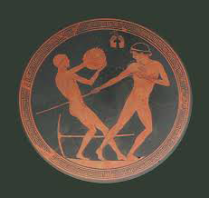
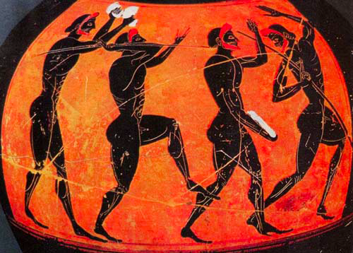
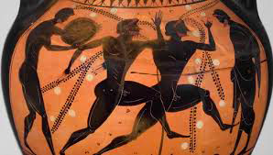
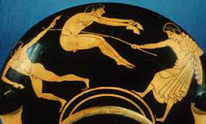
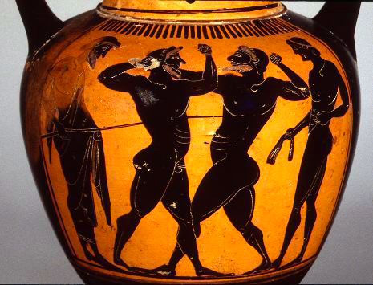
Lancer du disque
Lancer du javelot
Course
Lutte et boxe
Saut en
longueur

Slide 12
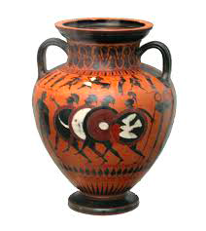
LA COURSE AVEC LES ARMES
En clôture des Jeux Olympiques dela Grèce antique,
il y avait une épreuve de course réservée aux
guerriers en armes: le oplitodrome où seul les
ath athlètes/guerriers plus forts et rapides participaient.
Ces champions, nus et nu-pieds comme dans les
autres épreuves, portaient un casque et des jambières, bouclier et armes, en tout plus de 20 kg entre métal et cuir.
C’était la dernière compétition des Olympiades car symbolisait le retour à la guerre après la période de paix pendant les jeux

Slide 13
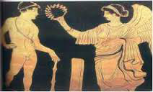
CEREMONIE DE CLÔTURE
Pendant la fasteuse cérémonie de clôture devant l’autel de Zeus, on distribuait les prix.
Le héraut appelait les vainqueurs, les hellanodices les couronnaient avec des rameaux d’olivier planté par Héraclès. Au coucher du soleil avait lieu le banqet

Slide 14
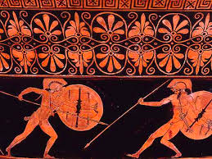
L’art de la céramique et de la peinture sur les vases atteint dans la Grèce antique un très haut niveau de qualité artistique et c’est un tèmoignage privilégié de la vie et de la culture des Grecs

Slide 15
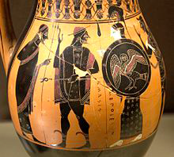
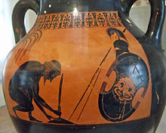
La typique peinture des vases grecs du VII et VI siècle a.J.C. prevoyait des figures noires ou de couleur sombre détaché sur le fond rouge dell'argilla.
Les silhouettes, les détails anatomiques, les motifs des vetêments
étaient gravés avec une pointe de manière que la couleur rouge du fond transparait

Slide 16
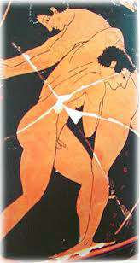
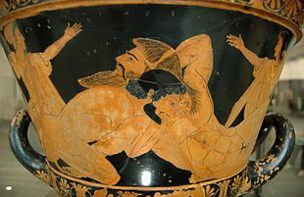
A partir de 530 a. J.C. la décoration à figures noires sur fond rouge fut substituée par la peinture à figures rouges. La technique consistait à peindre avec un vernis noir tout le fond du vase sauf les figures qu’on voulait représenter qui restaient de couleur rouge comme l’argile. Les artistes ajoutaient ensuite des traits noirs même à l’intérieur des figures, donnant du volume aux corps avec le clair-obscur

Slide 17
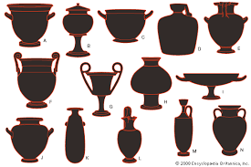
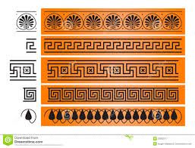
FORMES ET DECORATIONS DES VASES
Les formes et les décorations des vases étaient extrêmement variées et harmonieuses

Slide 18
… et maintenant on va essayer nous aussi

Slide 19
